Slide 1
6.4. – 9.4.
1. týden dubna
procenta
slovní úlohy s procenty
shodnost
shodnost útvarů – vlastnosti
vyřeším slovní úlohu s procenty
mezi různými útvary rozeznám útvary shodné
vysvětlím, podle čeho poznáme shodné útvary

Slide 2
TÝDENNÍ ÚKOL
Kdykoli v průběhu týdne jdi ven na procházku. Záleží na tobě, kam a kdy půjdeš, ale je třeba, abys to stihl/a před nedělním odevzdáním úkolů z matematiky.
Procházka má tyto podmínky:
musí být dlouhá mezi 1km a 2km
během procházky udělej 3 zastávky:
zastávka: udělej 10 dřepů nebo 5 kliků – zapiš, co sis vybral/a
zastávka: klackem do hlíny nebo křídou na asfalt, případně tužkou na svůj papír načrtni jeden z útvarů: čtverec, trojúhelník nebo kružnici – vyfoť
zastávka: v okolí zastávky najdi: kamínek, šišku, strom nebo dům – vyfoť
pokud jsi v karanténě nebo z jiného důvodu nemůžeš ven, naplánuj si cestu na mapě – včetně jednotlivých zastávek (v tomto případě odevzdej i tuto mapku s naplánovanou cestou a místo fotky předmětu vyhledej obrázek na internetu)
K ODEVZDÁNÍ:
fotky a zápisky z jednotlivých zastávek
zápis, kolik metrů tvá procházka měřila

Slide 3
1. hodina týdne
týdenní plán, zadání týdenního úkolu
návrat k Matematickému klokanovi – otázky a jak jsme si vedli
ZELENÍ:
promile – co to je a úlohy s promilemi
slovní úlohy – jednoduché i složitější
ORANŽOVÍ:
Kahoot – co už umíme s procenty
slovní úlohy – jak na řešení procent
K ODEVZDÁNÍ:
zápisky v sešitě
další úkoly zadané v hodině

Slide 4
2. hodina týdne
test za měsíc březen
K ODEVZDÁNÍ:
vypracovaný test v Teams

Slide 5
3. hodina týdne
SHODNOST:
vlastnosti pojmu
rozpoznávání shodných útvarů
kde najdeme shodnosti
K ODEVZDÁNÍ:
zápisky v sešitě
další úkoly zadané v hodině

Slide 6
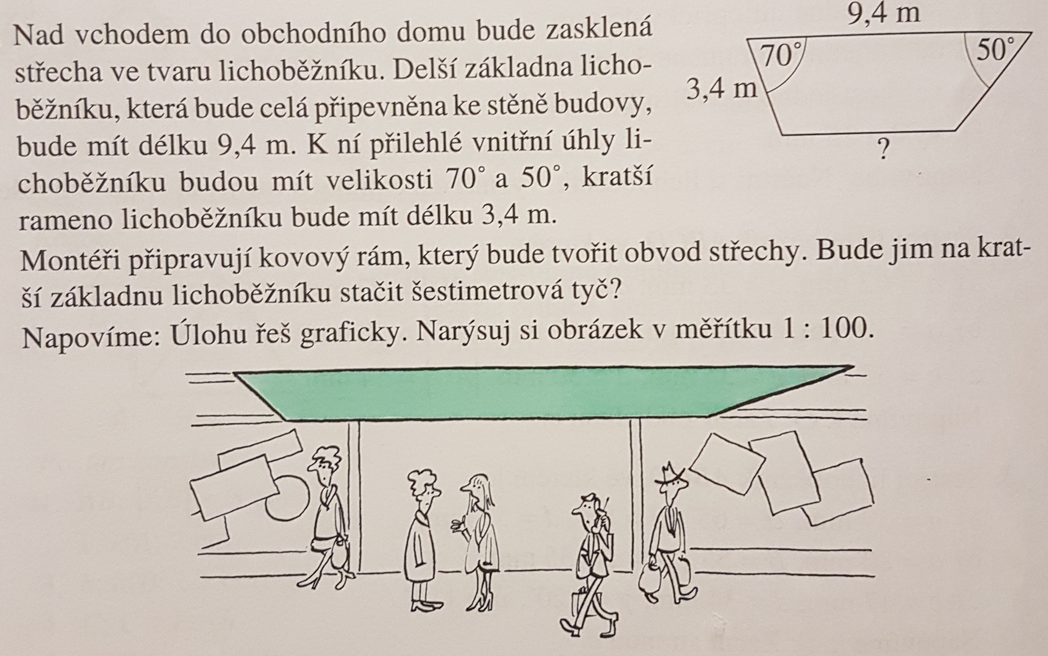
NAVÍC

